Slide 1
Презентацию подготовила
педагог-хореограф ГБОУ СОШ № 201 Фрунзенского района
г. Санкт-Петербурга
Фагуник
Виктория Еживна

Slide 2
Чудесный танец
ВАЛЬС
Однообразный и безумный, Как вихорь жизни молодой, Кружится вальса вихорь шумный; Чета мелькает за четой. А.С. Пушкин

Slide 3
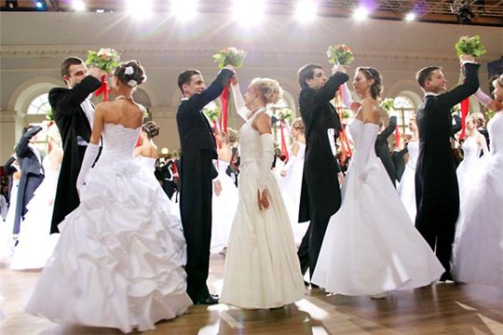
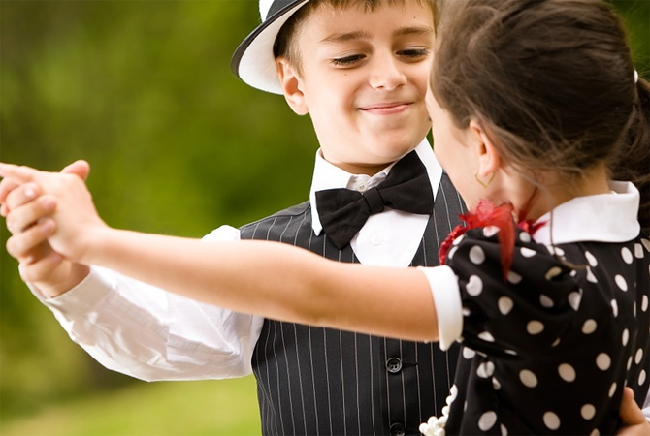
Вальс – танец, который знают все. Его танцуют на выпускных вечерах и свадьбах, на знаменитых Венских балах и в сельских клубах.
Это один из самых романтичных и любимых танцев, объединяющий поколения и погружающих нас в состояние волшебной сказки, мечтаний и любви.

Slide 4
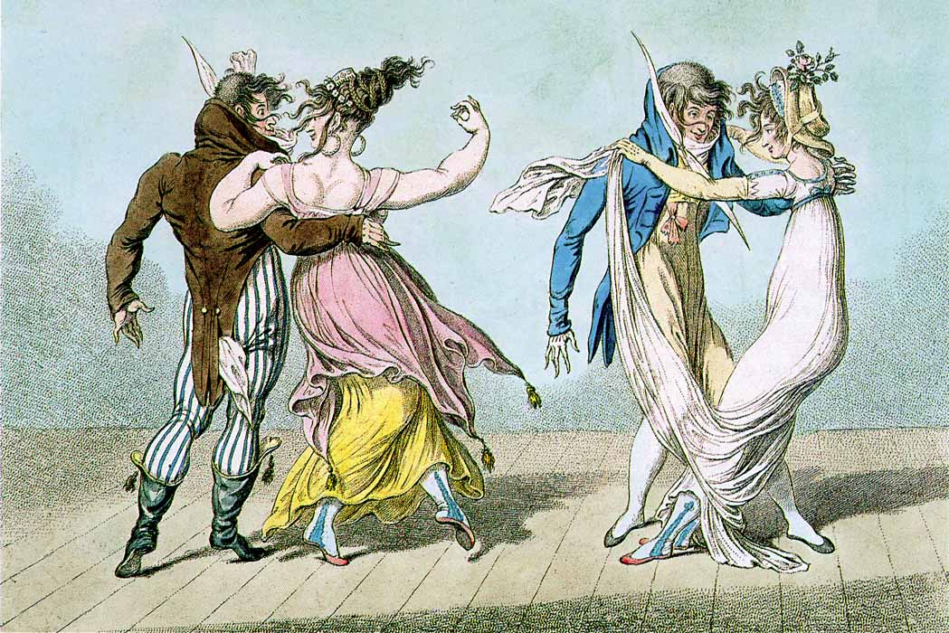
Немного истории
Вальс нельзя отнести к старинным танцам. По сравнению с другими танцами, вальс молод.
Его возраст исчисляется менее чем двумя веками.
Но вот точного происхождения данного танца не знает никто.

Slide 5
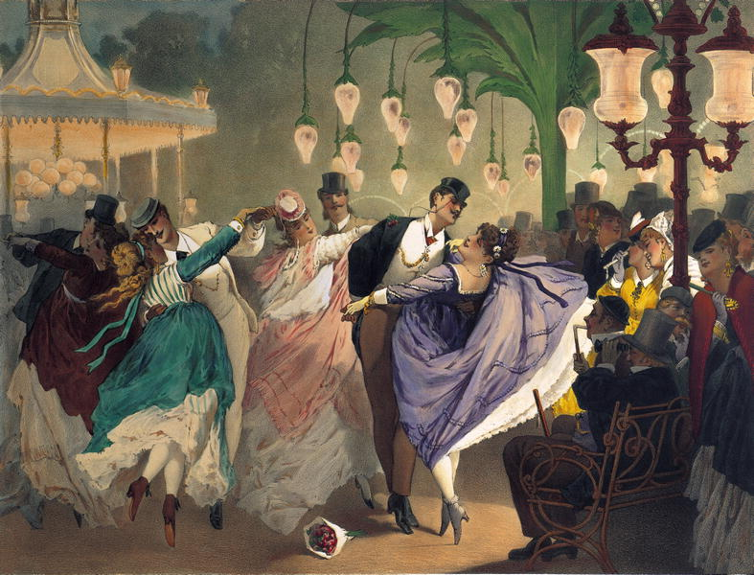
Откуда же родом ВАЛЬС ?
Его родиной считают сразу три страны:
Францию, Чехию и Австрию.
В середине XVIII века во Франции бытовал народный танец вольт. Название его итальянского происхождения от слова вольтаре – «поворачивать». Танцевали его парами, с поворотами одного танцующего вокруг другого.

Slide 6
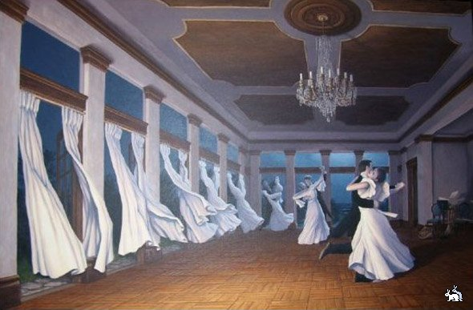
В Чехии в это же примерно время был очень популярен веселый и задорный танец фурмант, что означает «франт», «гордец».
Парень, подражая франтоватому богачу, сначала горделиво выступает, шагает, а потом начинает гоняться по кругу за своей партнершей и, поймав ее, обнимает за талию и начинает кружиться в веселом танце под одобрительную песню и притоптывание остальных.

Slide 7
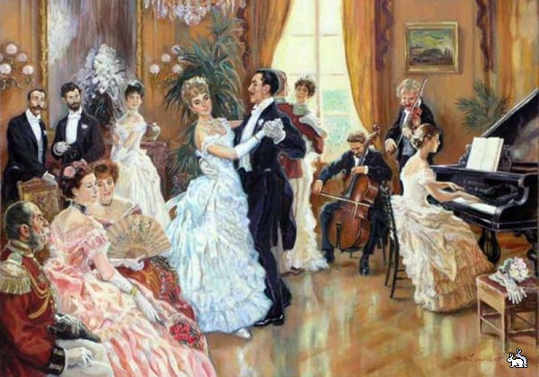
А в австрийской области Ландль танцевали степенный танец лендлер. Пара за парой неторопливо двигались танцующие.
Но в это же время была немецкая разновидность лендлера – быстрый, стремительный вальцер. Крепко обхватив друг друга, пары кружились в вихревом движении.
Так, соединив между собой различные танцевальные па, и родился этот замечательный танец!

Slide 8
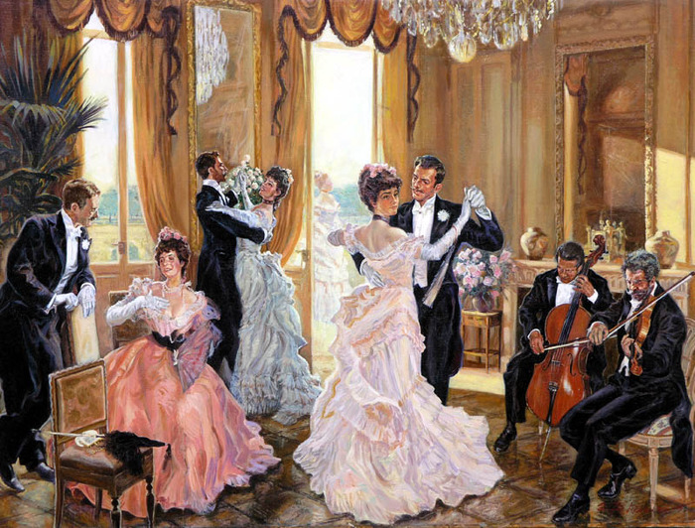
Сначала Вальс считался неприличным, неблагопристойным танцем: «как это - обхватить даму за талию и кружиться с ней по залу!»
Не пошатнет ли такой танец моральные устои общества? Танец подвергался настоящему гонению. Борьба с вальсом велась официально и была непримиримой, выходило множество предписаний о его запрете.

Slide 9
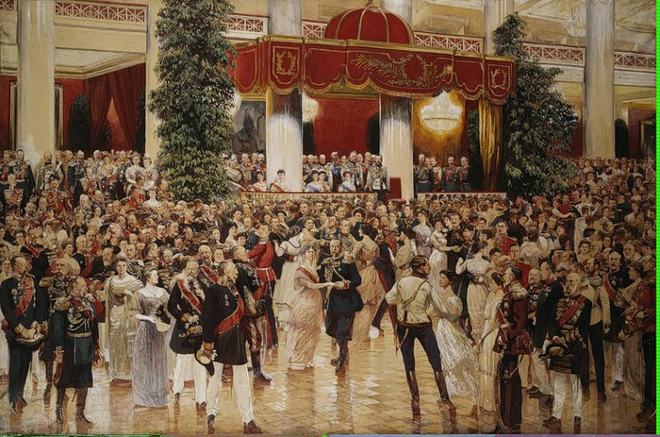
В России вальс появился в эпоху правления Екатерины II, но не пользовался одобрением императрицы.
При императоре Павле I было официально запрещено «употребление пляски, называемой вальсеном».
Только Александр I высочайше утвердил вальс в правах, самолично исполнив тур танца на одном из придворных балов.

Slide 10
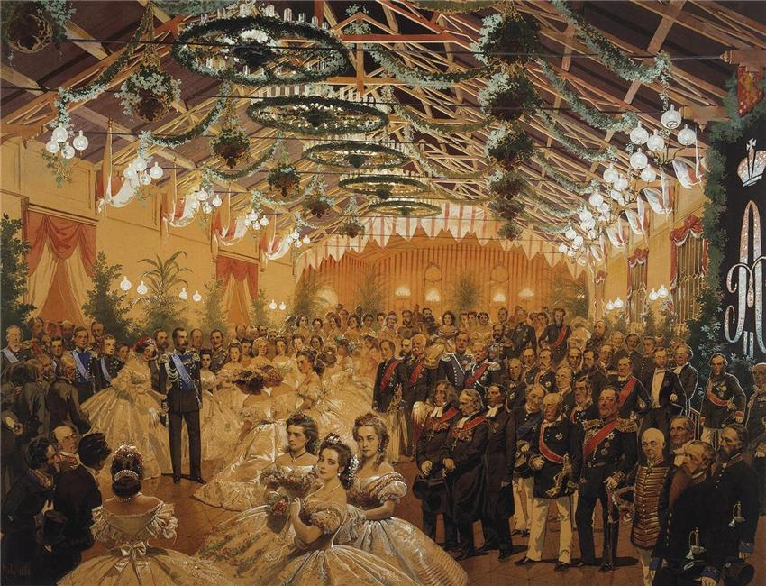
Но история, как правило, повторяется вновь и вновь, и сопротивление только послужило возрастанию популярности вальса. Буржуазия с восторгом переняла этот танец сразу же после французской революции. Только в Париже существовало около 700 бальных залов!
Специально для вальса открывались большие танцевальные залы, в которых могли разместиться до 3000 пар! Вальс побеждал не только уходящие, но и вновь возникающие, модные танцы: мазурки и польки.

Slide 11
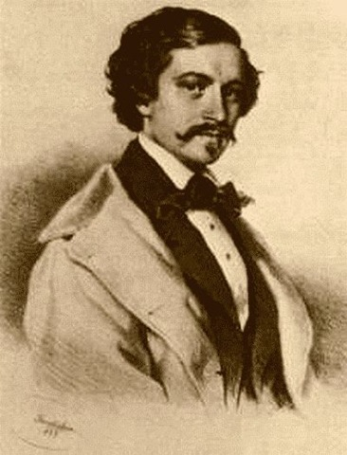
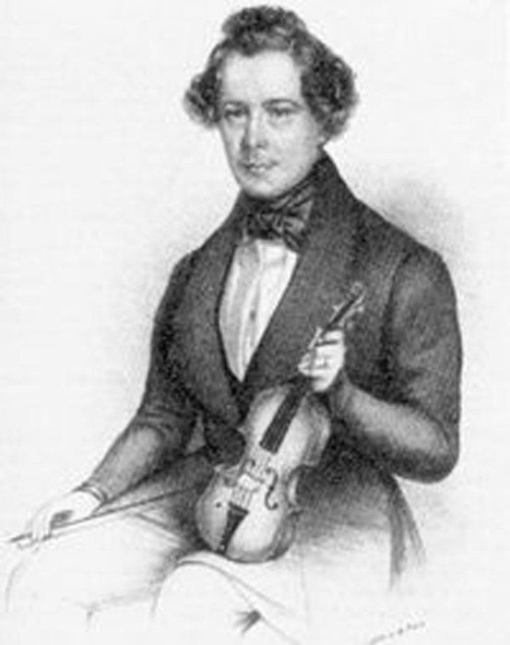
Музыка играет важную роль в танце, и каждый танец зависит от наличия соответствующей музыки. Приблизительно в 1830 году вальсу оказали огромную поддержку два великих австрийских композитора – Франц Ланнер и Иоганн Штраусс.
Они были широко известны и популярны в XIX веке и способствовали популярности вальса, подарив миру более 500 произведений.
Иоганн Штраус
(1825-1899) –
«король вальсов»
Музыка вальса была увековечена величайшими композиторами всех стран и времен: Шубертом, Легаром, Глинкой, Вебером, Шопеном, Чайковским. Они вводят мелодии вальса в свои оперы, балеты и фортепианные произведения.
Йозев Франц Карл Ланнер – австрийский композитор

Slide 12
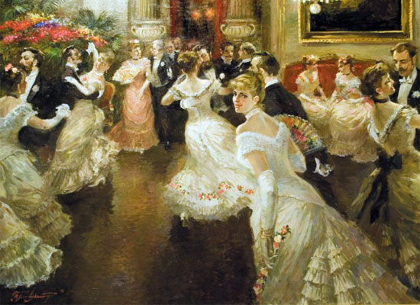
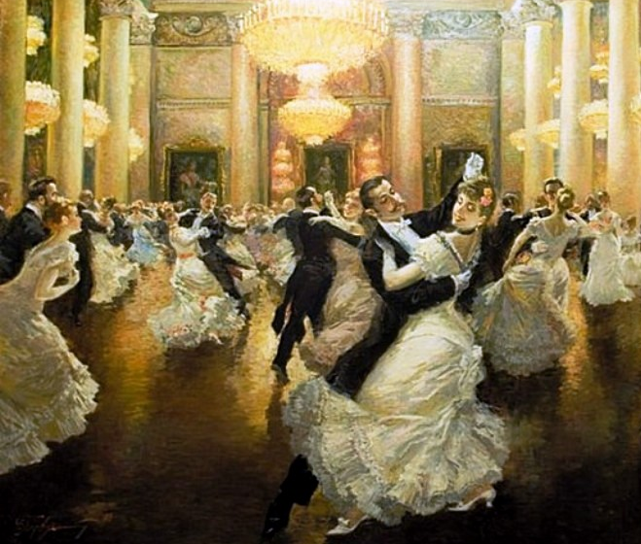
Весь XIX век прошел под символом грациозного, летящего, страстного вальса, его танцевали везде, во всех кругах общества; он проник во многие жанры профессиональной музыки: оперу, балет, симфонию, сюиту. Вальс оказал влияние на развитие всей европейской музыки XIX и XX вв.
Правда, история вальса знала и временные спады. Появление польки как бального танца в 40-х годах XIX в. немного снизило интерес к вальсу. Но постепенно во всех европейских столицах установилась негласная традиция: первый бал - это обязательно белое платье, смокинг и вальс!

Slide 13
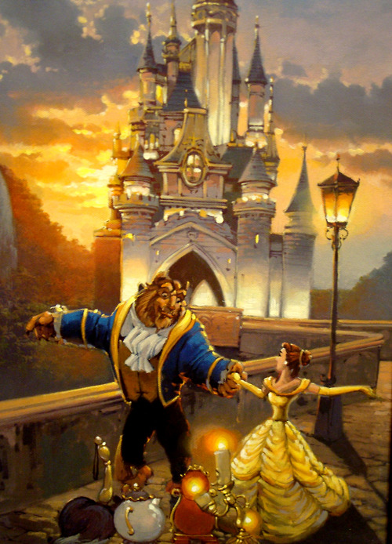
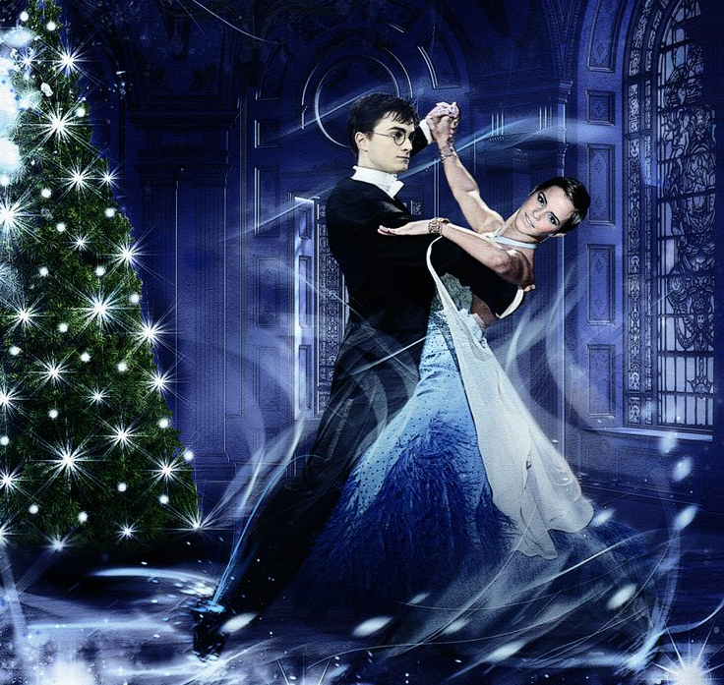
Поколения эстафетой передавали этот поэтичный танец одно другому. И вот он, никогда не покидавший танцзалов, дошел до нас. Сколько за это время появилось и отшумело танцев? А вальс живет и смеется над всеми модами века.
Может быть, разгадка его в том, что когда танцуют вальс, каждой паре кажется, что их только двое, а вокруг огромный, вертящийся мир...

Slide 14
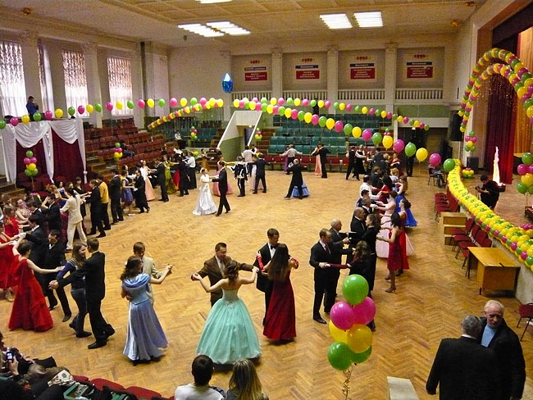
Современный вальс многогранен и полон разновидностей – медленные и степенные, быстрые и стремительные. Но всех их объединяет одно – трехдольный размер с акцентом на сильную долю. «Раз, два, три» – вот пульсация вальса, его ритмическая структура.
Вальс всегда кружится. Ведь даже само слово «вальс» произошло от немецкого «walzen», означающее «вращаться» или «кружится».
Яркие ниспадающие бальные платья! Фраки! Свадьбы!
Красивая музыка!
Сильные мелодии!

Slide 15
Разновидности Вальса
На сегодняшний день существует огромное количество разновидностей вальса, но к самым распространенным можно отнести:
Медленный вальс (вальс-бостон или английский вальс) - элегантный, сдержанный, требующий высокой дисциплины и хорошей техники.
Венский вальс - Танец быстрый, стремительный, изящный, легкий.
Танго-вальс - комбинированный жанр, сочетающий в себе элементы танго и вальса. Его еще называют Аргентинским вальсом.
Фигурный вальс
Вальс, вошедший в спортивную программу бальных танцев еще в СССР в 60-х года XX века. Характерен выполнением строгих фигур (элементов).

Slide 16
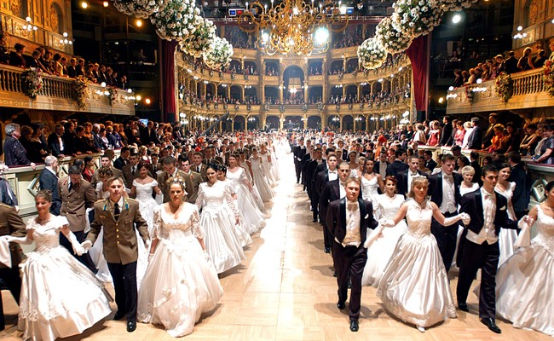
Каждый интеллигентный человек просто обязан знать как танцевать вальс и получить эти знания нужно как можно раньше.
Дело в том, что это не просто бальный танец, который нужен только тем, кто серьезно и профессионально занимается танцами.
Вальс уже давно стал неотъемлемой частью большинства различных торжественных мероприятий, таких как: школьные балы, выпускные вечера, свадьбы , презентации и многие другие...

Slide 17
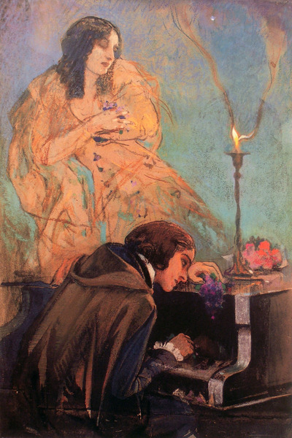
Вальс.
Прелестный и забытый танец вальс. Ты царствовал в начале века, который смуты, войны порождал, губя и унижая человека. А молодежь в безумном умиленье, забыв достоинство, войти стремится в транс. Пренебрегая Штрауса твореньем, танцует танец в стиле «декаданс». Ушел великий танец. Нет сомненья, не популярен он. Но будет час, когда любой захочет испытать движенье, наполненное музыкой под вальс. И вновь, расправив спины, плечи, и выпрямившись в рост, бог даст, захочет станцевать забытый, вечный, но вновь воскресший танец вальс.

